Slide 1


Soạn bài giảng yêu cầu các khối lớp
Thiết kế bài giảng E – Learning
MĂNG NON – TÀI LIỆU TIỂU HỌC
Mời truy cập: MĂNG NON- TÀI LIỆU TIỂU HỌC | Facebook
ZALO : 0382348780 - 0984848929
Notes:
Bài giảng kính tặng quý tặng Thầy Cô quan tâm và chia sẻ cho Măng Non – Kính chúc quý thầy cô thành công trong sự nghiệp trồng người.

Slide 2

Tự nhiên xã hội
NGHỀ NGHIỆP CỦA NGƯỜI LỚN TRONG GIA ĐÌNH
NGHỀ NGHIỆP CỦA NGƯỜI LỚN TRONG GIA ĐÌNH
GREEN

Slide 3
01
Khởi động

Slide 4
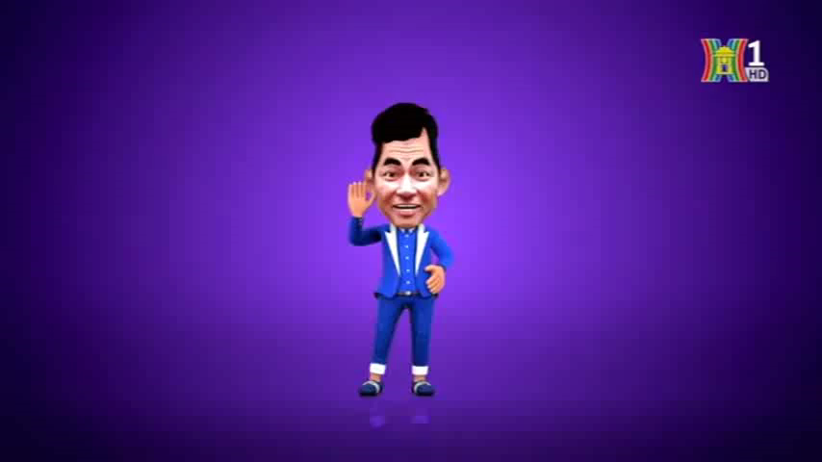

Slide 5



N H À B Á O

Slide 6



K I Ế N T R Ú C S Ư

Slide 7


N G H Ệ S Ĩ

Slide 8

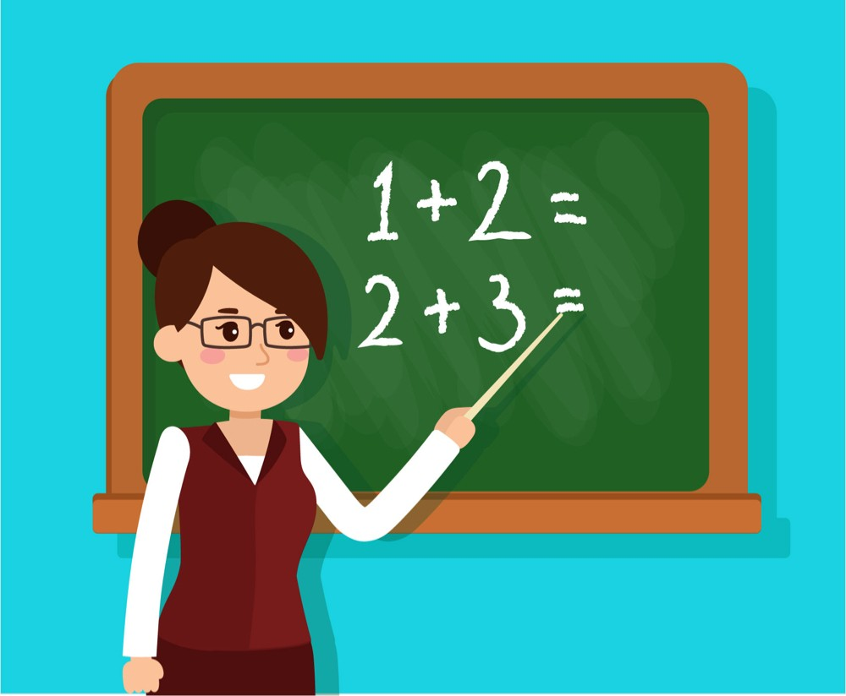
K Ế T O Á N

Slide 9
02
KHÁM PHÁ

Slide 10
TÌM HIỂU VỀ NGHỀ NGHIỆP CỦA NGƯỜI LỚN TRONG GIA ĐÌNH
XIN CHÀO!
HELLO!
LÀM VIỆC THEO NHÓM ĐÔI

Slide 11

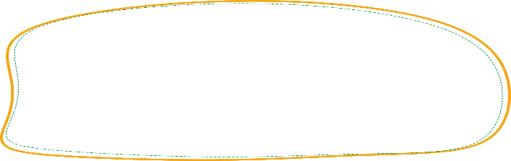

Thảo luận nhóm
2. Họ làm việc ở đâu?
1. Ông bà, bố mẹ hoặc anh chị làm công việc hay nghề nghiệp gì?
3. Công việc hay nghề nghiệp đó mang lại lợi ích gì?

Slide 12

Quan sát hình ở SGK và nói tên từng nghề nghiệp trong hình.

Slide 13
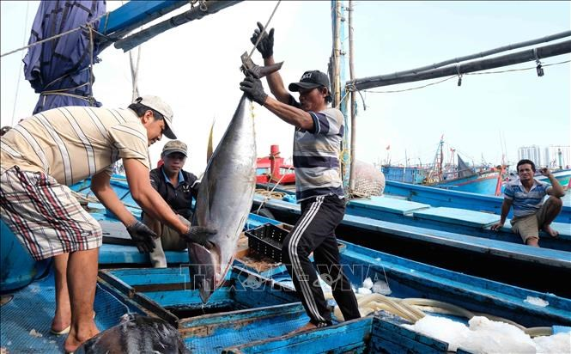

Hình 1: Ngư dân (nghề đánh bắt cá)

Slide 14


Hình 2: Bộ đội hải quân

Slide 15
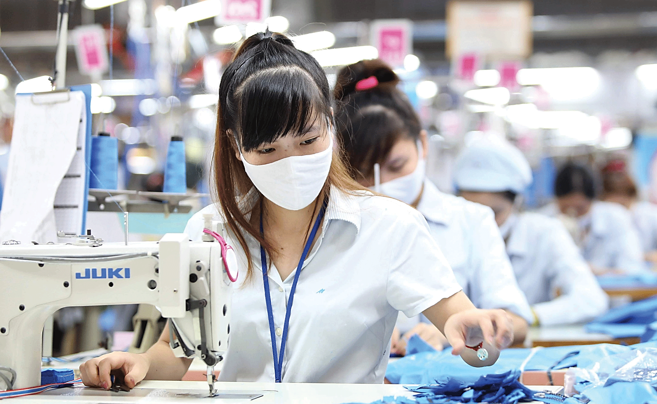
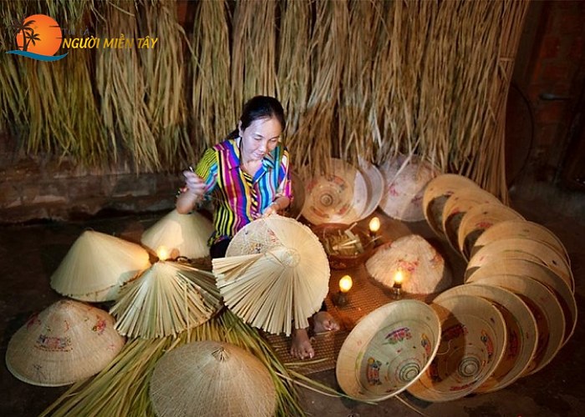
Hình 3: Công nhân may
Hình 4: Thợ đan nón

Slide 16
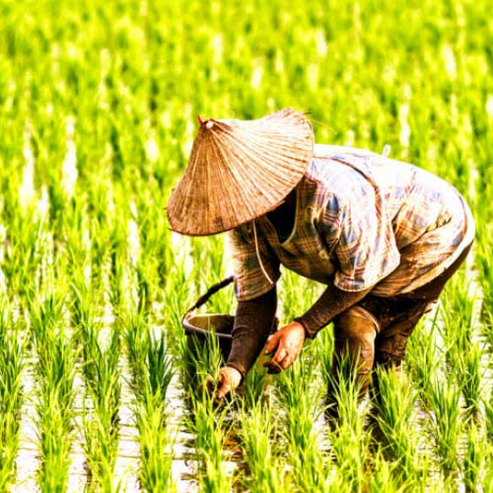
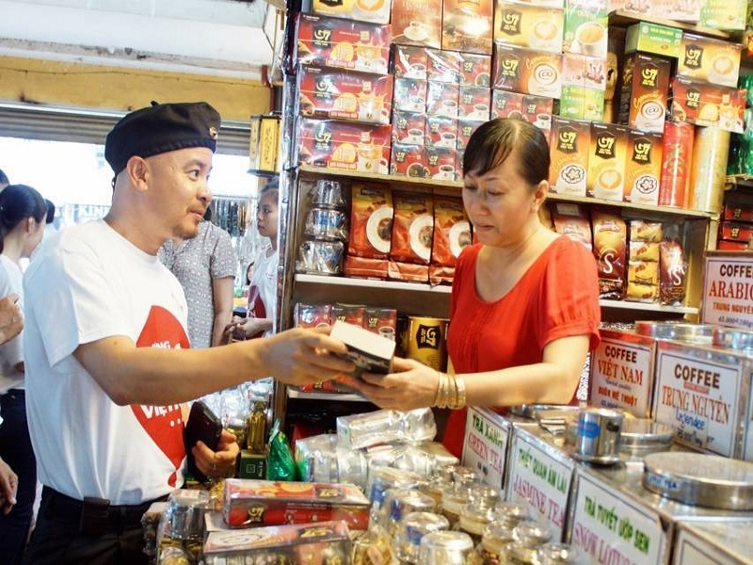
Hình 5: Nông dân
Hình 6: Người bán hàng

Slide 17

Quan sát hình trong sgk và trả lời các câu hỏi sau:
Tên công việc hoặc nghề nghiệp
Công việc đó làm ở đâu?
Công việc đó có mang lại thu nhập không?
Lợi ích của công việc hoặc nghề nghiệp.
HOLA

Slide 18
NỘI DUNG
Mọi công việc hoặc nghề nghiệp đều mang lại thu nhập để đảm bảo cuộc sống cho bản thân và gia đình, mang lại lợi ích cho xã hội và đất nước.

Slide 19
BYE!
Chúc các con học tốt
Chúc các con học tốt

